Slide 1
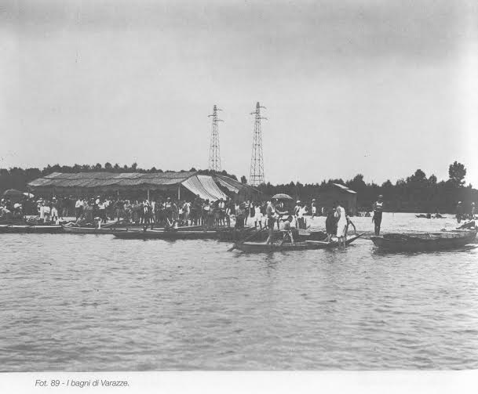
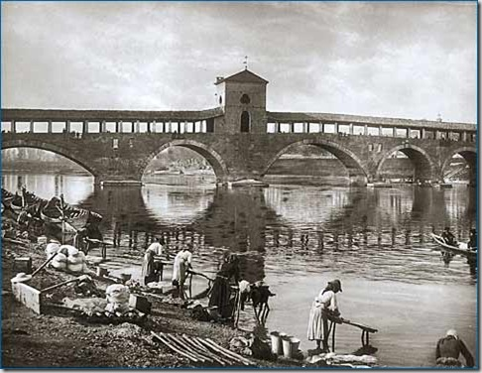
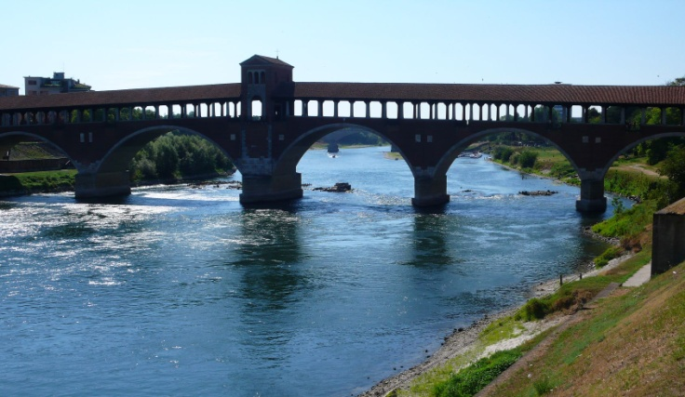
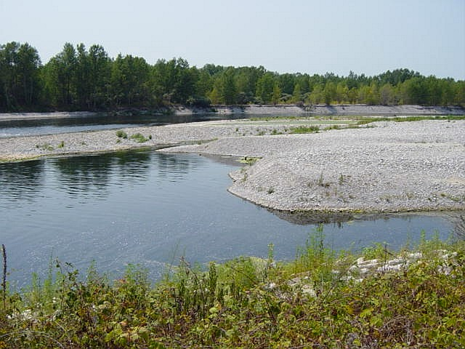
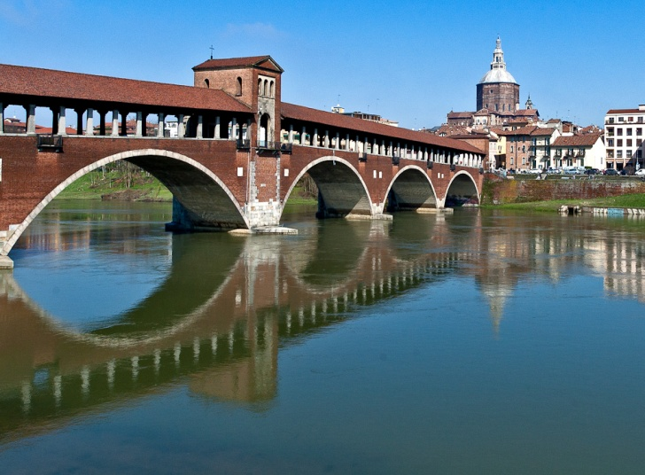
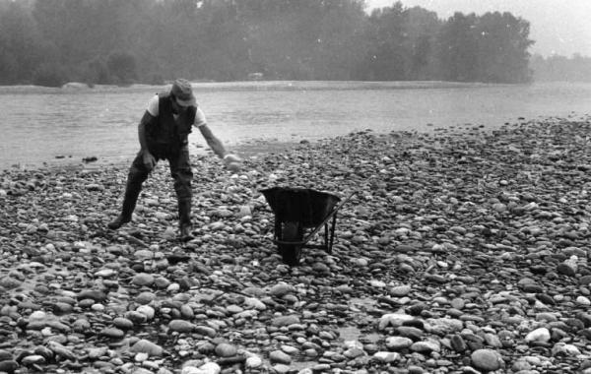
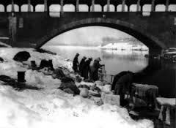
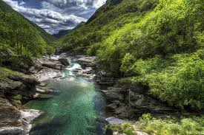
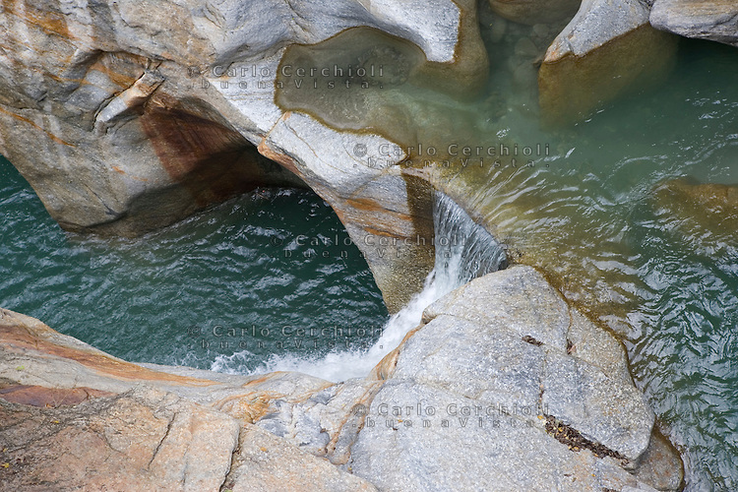
Il Ticino, dal passato al presente
Della seconda bg

Slide 3
Antichi mestieri
LAVANDAIE
I GERÖ

Slide 4
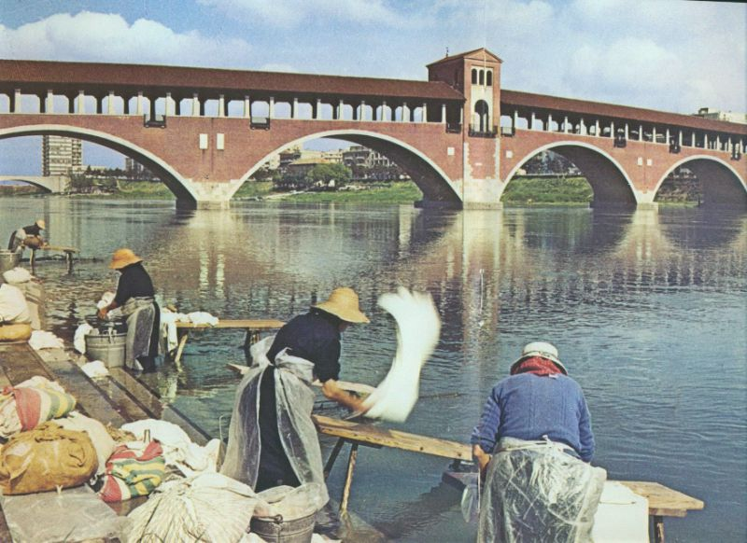
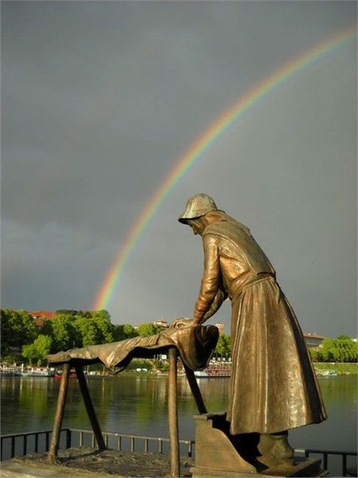
Le lavandaie
Nassü a tàch a scàgn e che a
tàch a scàgn i vöran muri
Era un lavoro molto duro che veniva tramandato di generazione in generazione.
Le lavandaie lavoravano tutto il giorno nell'acqua, sia d'estate che d'inverno.
La lavandaia si è guadagnata una statua di bronzo per il suo duro lavoro.

Slide 5
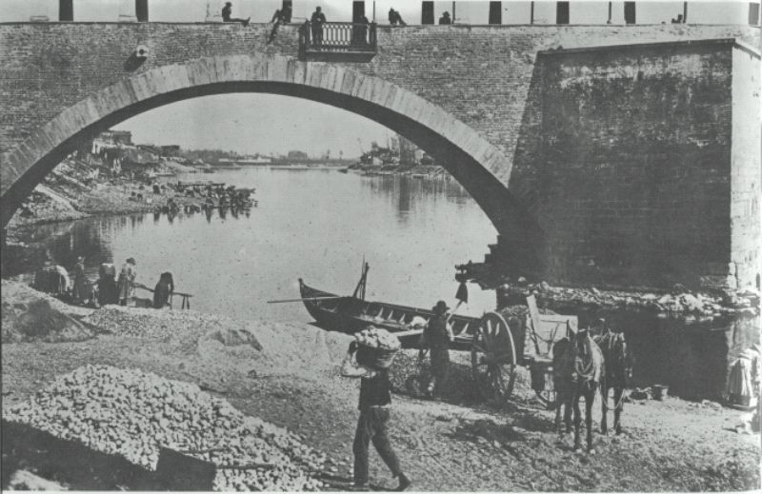
I gerö
C'un ràm in spàla o ‘l badilòn
Ad pàn dü chilu pàr culasiòn
Così queste rime esemplificano le due principali caratteristiche di quei lavoratori: la forza fisica non comune e un ottimo appetito. Alzati prestissimo al mattino si trovavano sull’argine del fiume presso il mutaiö. Restando in piedi sulla grossa barca iniziavano a raschiare il fondo del fiume, ritirando ogni volta il loro badilòn colmo di ghiaia o di sabbia, a seconda del tipo di materiale richiesto.

Slide 6
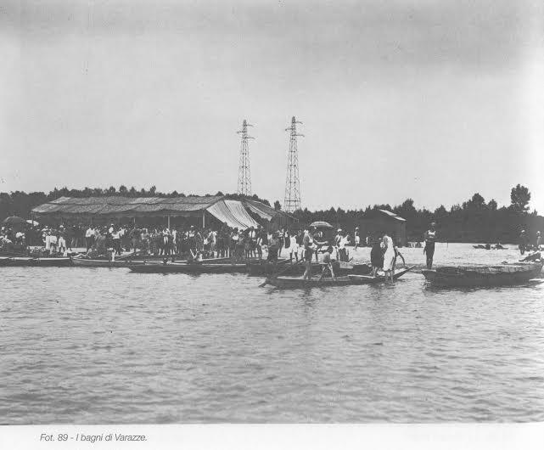
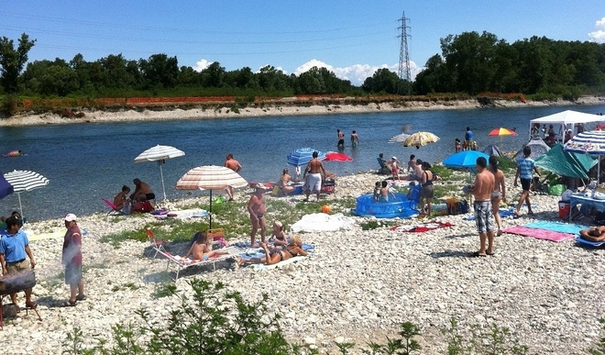
La spiaggia dei pavesi
Ebbene si, quando il mare non si riusciva a raggiungere ci si poteva accontentare del nostro bel fiume , come hanno fatto i nostri nonni o genitori... finche purtroppo le spiagge sul fiume sono state chiuse.

Slide 7
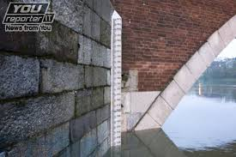
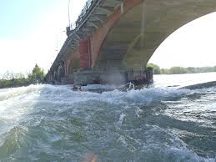
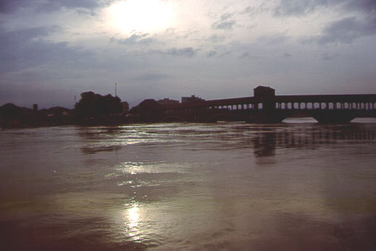
Il Ticino e le sue piene

Slide 8
I barcè
Tipica imbarcazione fiumarola, ma non esiste uno standard per queste barche, hanno una lunghezza di circa 7,50 metri, una larghezza di circa un metro con un peso intorno ai 100 chilogrammi.
Per mantenere la bellezza di queste barche in larice i proprietari si impegnano annualmente con il verniciamento del mezzo.

Slide 9
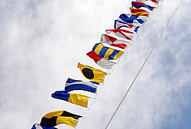
Il Palio del Ticino
Il tutto trae origine dallo scontro tra la flotta di Filippo Maria Visconti, Signore di Milano, guidata da Pasino degli Eustachi, Pavese e Capitano Generale del Naviglio Ducale e della Darsena, e l'imponente flotta della Serenissima Repubblica di Venezia (un centinaio di navi).
Il rientro a Pavia é trionfale e i Pavesi in segno di tripudio imbandierano le imbarcazioni con tutto ciò che di più vivace e colorato hanno a disposizione, comprese le divise degli ufficiali veneziani catturati.
Proprio da ciò pare derivi
il termine "Gran Pavese“.
Notes:
9

Slide 10
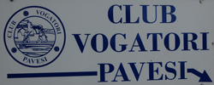
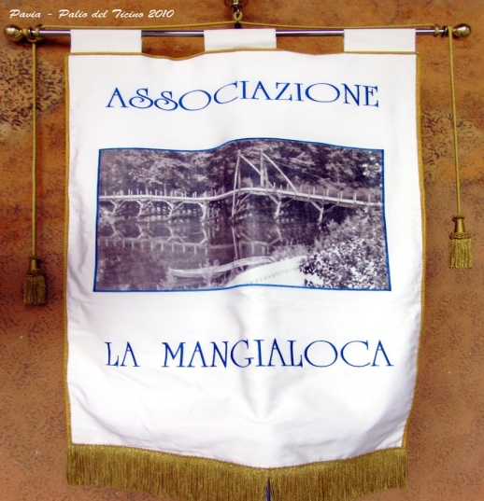
Le 7 società del palio del Ticino

Slide 11
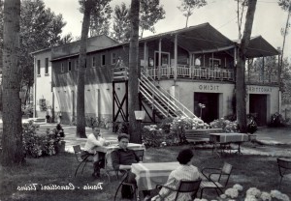
Canottieri Ticino
La Canottieri Ticino è la più antica società remiera di Pavia.
Nata nel 1873 in Borgo Basso, si trasferisce poi sul Lungoticino Sforza.
La sede attuale si trova a monte rispetto alla città, sulla riva destra del fiume.

Slide 12
IL C.U.S. Pavia
Centro
Universitario
Sportivo
sul Ticino offre
CANOA
CANOTTAGGIO
CORSI ESTIVI

Slide 13
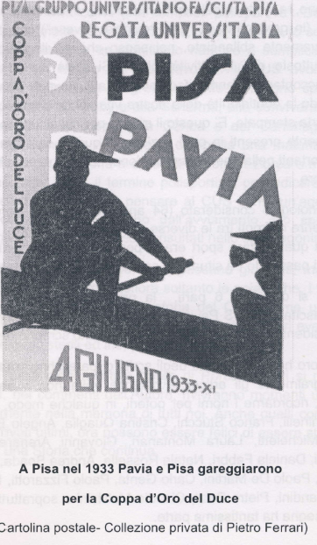
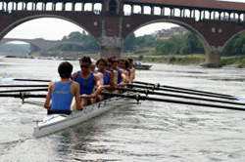
La regata Pavia-Pisa
Le vittorie:
Pavia: 30 ( 16 sul Ticino, 14 sull’Arno).
Pisa: 18 ( 10 sull’Arno, 8 sul Ticino)

Slide 14
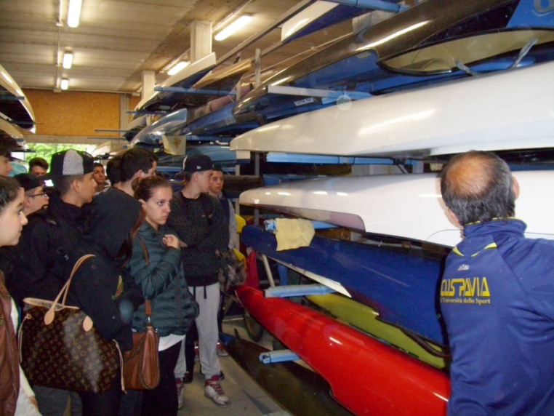
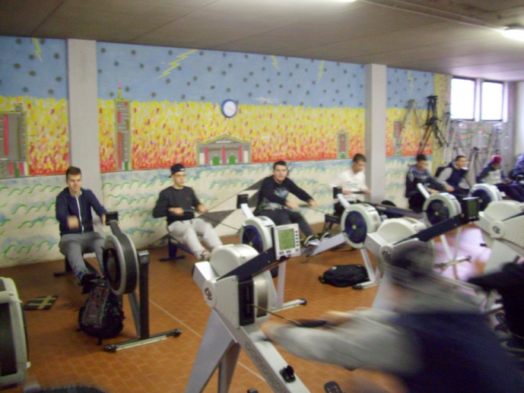
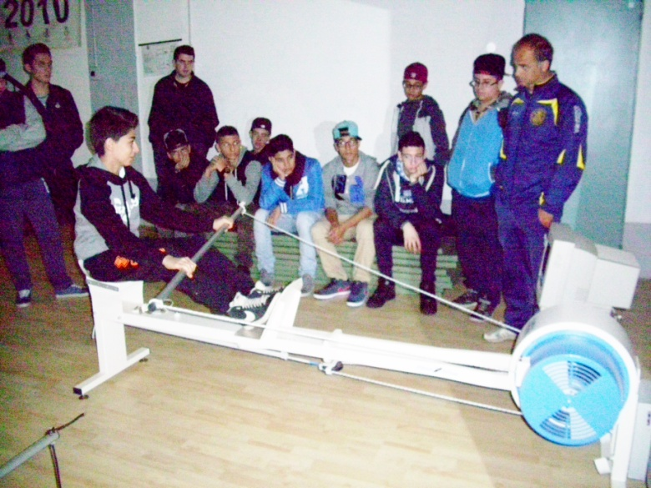
La nostra classe al CUS

Slide 15
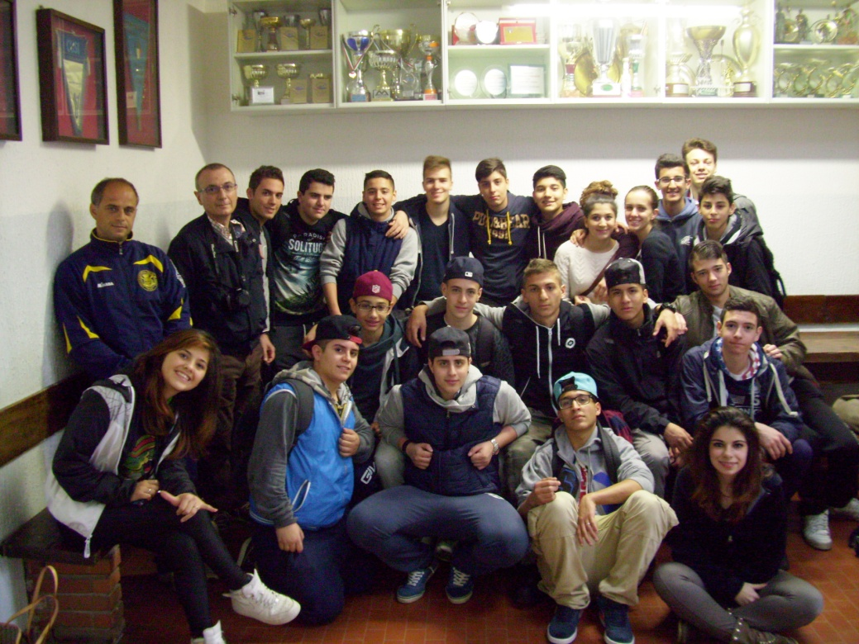
Foto di gruppo con il Presidente Cesare Dacarro e Daniele Bronzini

Slide 16
Hanno partecipato:
Alessandro Tosco
Alessandro Zanaboni
Alessio Leocata
Andrea Maraschiello
Anthony Aguilar
Daniel Allievi
Edoardo Erba
Filippo Piccinini
Francesco Lupoli
Giada Colombo
Giuseppe D’Aquino
Katiuska Ferro
Luca Salvatore
Giovanni Vinci
Marta Pinna
Matteo Stella
Mirko Giannatempo
Noemi Di Salvo
Salvatore Calafato
Sandro Vera
Sara Nicrosini
Simone Como
Stefano Longo
Valerio Catania
Vanni Frassoni
Veronica Albanese

